Slide 3

基础课08 函数的奇偶性、周期性与对称性
基础知识·诊断
考点聚焦·突破

Slide 4
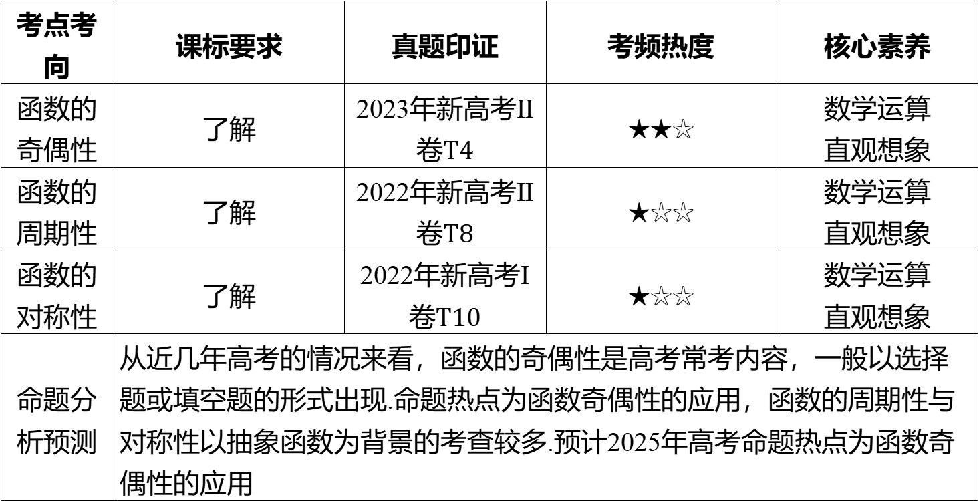
考点考 向 | 课标要求 | 真题印证 | 考频热度 | 核心素养
函数的 奇偶性 | 了解 | 2023年新高考Ⅱ 卷$T4$ | ★★☆ | 数学运算 直观想象
函数的 周期性 | 了解 | 2022年新高考Ⅱ 卷$T8$ | ★☆☆ | 数学运算 直观想象
函数的 对称性 | 了解 | 2022年新高考Ⅰ 卷$T10$ | ★☆☆ | 数学运算 直观想象
命题分 析预测 | 从近几年高考的情况来看，函数的奇偶性是高考常考内容，一般以选择 题或填空题的形式出现.命题热点为函数奇偶性的应用，函数的周期性与 对称性以抽象函数为背景的考查较多.预计2025年高考命题热点为函数奇 偶性的应用

Slide 5
基础知识·诊断

Slide 6




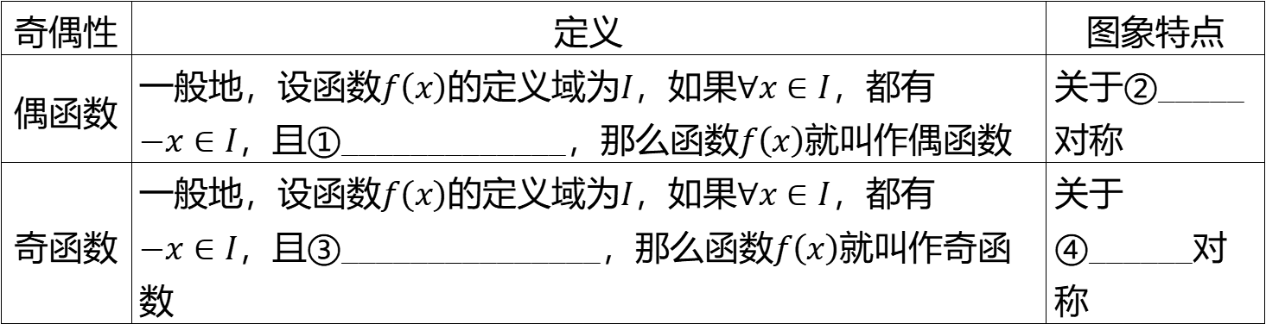
一、函数的奇偶性
奇偶性 | 定义 | 图象特点
偶函数 | 一般地，设函数$f\left(x\right)$的定义域为$I$，如果$∀x∈I$ ，都有 $−x∈I$，且①_____________，那么函数$f\left(x\right)$ 就叫作偶函数 | 关于②_____ 对称
奇函数 | 一般地，设函数$f\left(x\right)$的定义域为$I$，如果$∀x∈I$ ，都有 $−x∈I$，且③_______________，那么函数$f\left(x\right)$ 就叫作奇函 数 | 关于 ④______对 称
$y$轴
$f\left(−x\right)=f\left(x\right)$
$f\left(−x\right)=−f\left(x\right)$
原点

Slide 7

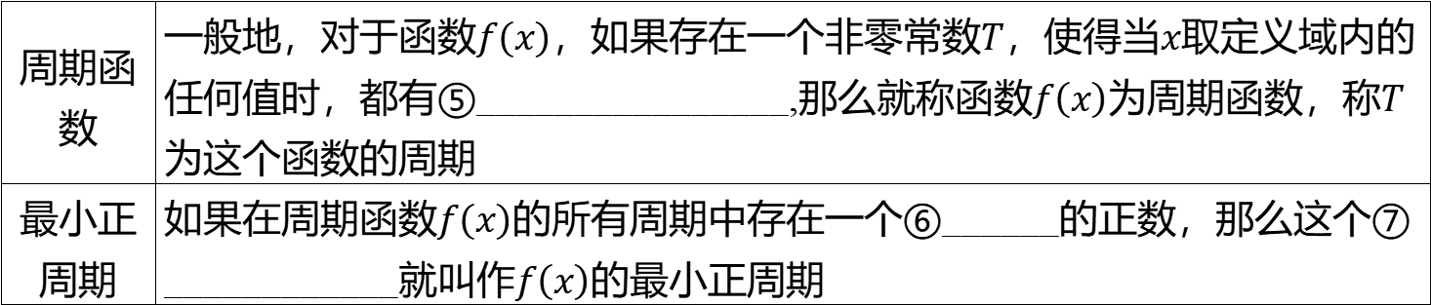
二、函数的周期性
周期函 数 | 一般地，对于函数$f\left(x\right)$，如果存在一个非零常数$T$，使得当$x$ 取定义域内的 任何值时，都有⑤________________,那么就称函数$f\left(x\right)$为周期函数，称$T$ 为这个函数的周期
最小正 周期 | 如果在周期函数$f\left(x\right)$ 的所有周期中存在一个⑥______的正数，那么这个⑦ ____________就叫作$f\left(x\right)$ 的最小正周期
$f\left(x+T\right)=f\left(x\right)$
最小
最小的正数

Slide 8


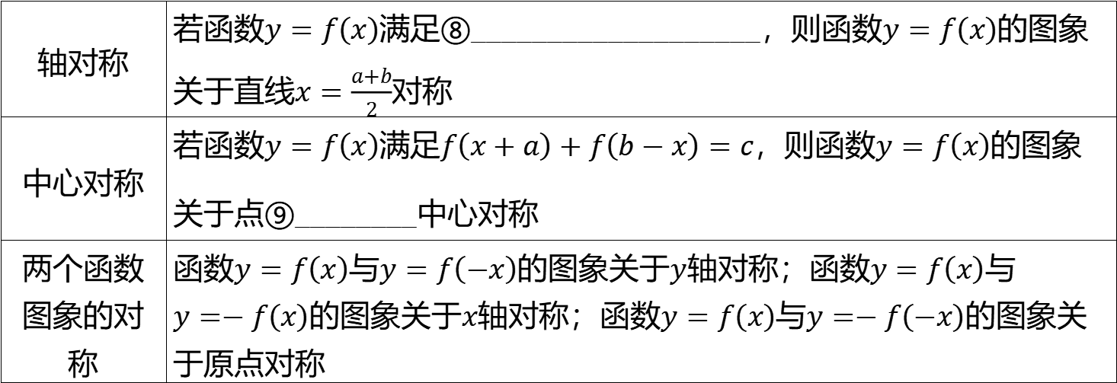
三、函数的对称性
轴对称 | 若函数$y=f\left(x\right)$满足⑧___________________，则函数$y=f\left(x\right)$ 的图象 关于直线$x=\frac{a+b}{2}$ 对称
中心对称 | 若函数$y=f\left(x\right)$满足$f\left(x+a\right)+f\left(b−x\right)=c$，则函数$y=f\left(x\right)$ 的图象 关于点⑨_ _______中心对称
两个函数 图象的对 称 | 函数$y=f\left(x\right)$与$y=f\left(−x\right)$的图象关于$y$轴对称；函数$y=f\left(x\right)$ 与 $y=−f\left(x\right)$的图象关于$x$轴对称；函数$y=f\left(x\right)$与$y=−f\left(−x\right)$ 的图象关 于原点对称
$f\left(x+a\right)=f\left(b−x\right)$
$\left(\frac{a+b}{2},\frac{c}{2}\right)$

Slide 9

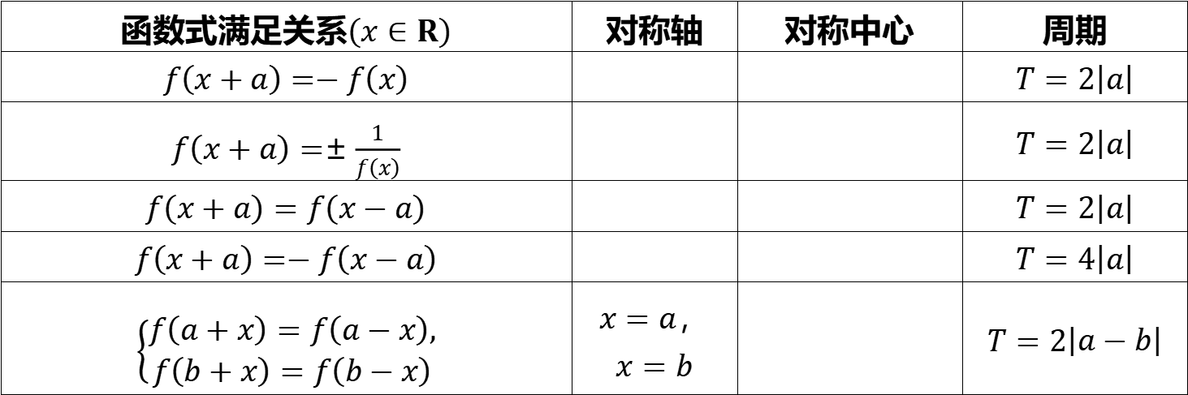
周期性、对称性的常用结论
函数式满足关系$\left(x∈R\right)$ | 对称轴 | 对称中心 | 周期
$f\left(x+a\right)=−f\left(x\right)$ |  |  | $T=2\left|a\right|$
$f\left(x+a\right)=±\frac{1}{f\left(x\right)}$ |  |  | $T=2\left|a\right|$
$f\left(x+a\right)=f\left(x−a\right)$ |  |  | $T=2\left|a\right|$
$f\left(x+a\right)=−f\left(x−a\right)$ |  |  | $T=4\left|a\right|$
$\left\{\begin{aligned}&f\left(a+x\right)=f\left(a−x\right), \\ &f\left(b+x\right)=f\left(b−x\right)\end{aligned}\right.$ | $x=a$ ， $x=b$ |  | $T=2\left|a−b\right|$

Slide 10
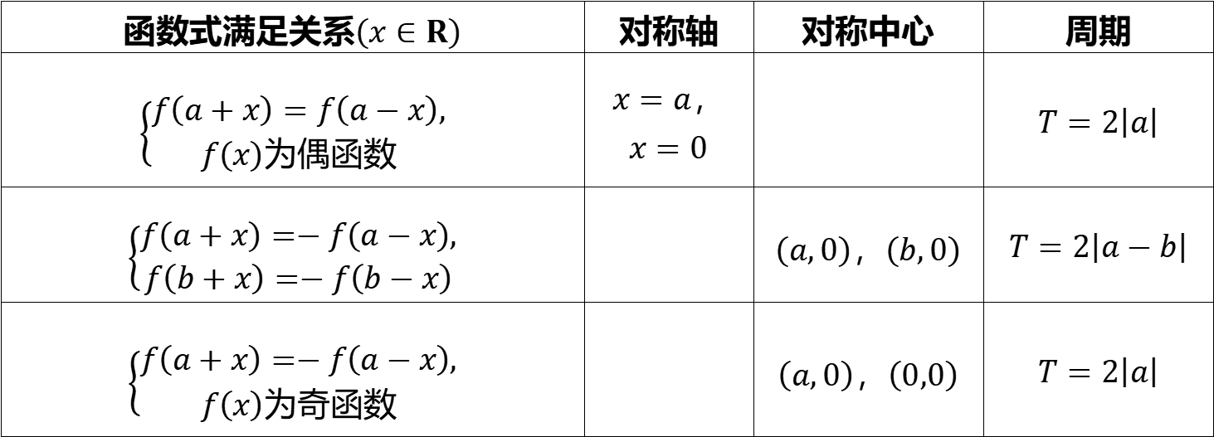
续表
函数式满足关系$\left(x∈R\right)$ | 对称轴 | 对称中心 | 周期
$\left\{\begin{aligned}&f\left(a+x\right)=f\left(a−x\right), \\ &f\left(x\right)\text{为偶函数}\end{aligned}\right.$ | $x=a$ ， $x=0$ |  | $T=2\left|a\right|$
$\left\{\begin{aligned}&f\left(a+x\right)=−f\left(a−x\right), \\ &f\left(b+x\right)=−f\left(b−x\right)\end{aligned}\right.$ |  | $\left(a,0\right)$，$\left(b,0\right)$ | $T=2\left|a−b\right|$
$\left\{\begin{aligned}&f\left(a+x\right)=−f\left(a−x\right), \\ &f\left(x\right)\text{为奇函数}\end{aligned}\right.$ |  | $\left(a,0\right)$，$\left(0,0\right)$ | $T=2\left|a\right|$

Slide 11
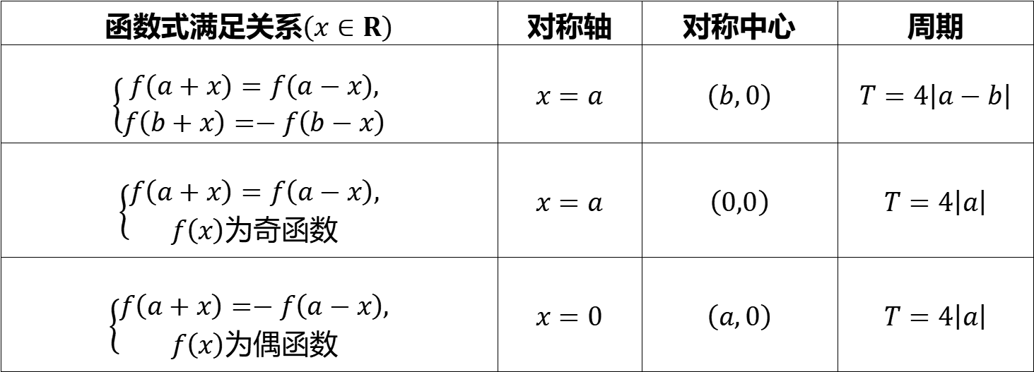
续表
函数式满足关系$\left(x∈R\right)$ | 对称轴 | 对称中心 | 周期
$\left\{\begin{aligned}&f\left(a+x\right)=f\left(a−x\right), \\ &f\left(b+x\right)=−f\left(b−x\right)\end{aligned}\right.$ | $x=a$ | $\left(b,0\right)$ | $T=4\left|a−b\right|$
$\left\{\begin{aligned}&f\left(a+x\right)=f\left(a−x\right), \\ &f\left(x\right)\text{为奇函数}\end{aligned}\right.$ | $x=a$ | $\left(0,0\right)$ | $T=4\left|a\right|$
$\left\{\begin{aligned}&f\left(a+x\right)=−f\left(a−x\right), \\ &f\left(x\right)\text{为偶函数}\end{aligned}\right.$ | $x=0$ | $\left(a,0\right)$ | $T=4\left|a\right|$

Slide 12

题组1 走出误区
1. 判一判.（对的打“√”,错的打“×”）
（1）若函数$f\left(x\right)$为奇函数，则一定有$f\left(0\right)=0$ .( )
×
（2）若$f\left(x\right)$为偶函数，则$f\left(x\right)=f\left(\left|x\right|\right)$ .( )
√
（3）若$T$是函数的一个周期，则$nT\left(n∈Z,n≠0\right)$ 也是函数的周期.( )
√
（4）若函数$y=f\left(x+b\right)$是奇函数，则函数$y=f\left(x\right)$的图象关于点$\left(b,0\right)$ 中心对称.
( )
√

Slide 13
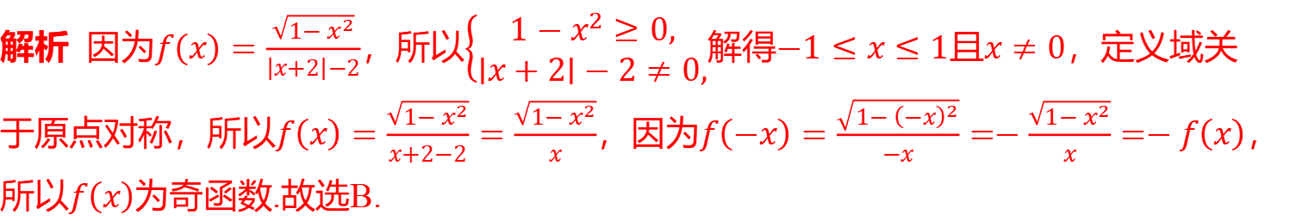
2.（易错题）已知$f\left(x\right)=\frac{\sqrt{1−x^{2}}}{\left|x+2\right|−2}$，则$f\left(x\right)$ ( ) .
B
A.是偶函数 B.是奇函数
C.是非奇非偶函数 D.既是奇函数又是偶函数
【易错点】忽略函数奇偶性对定义域的限制条件导致错误.
解析 因为$f\left(x\right)=\frac{\sqrt{1−x^{2}}}{\left|x+2\right|−2}$，所以$\left\{\begin{aligned}&1−x^{2}≥0, \\ &∣x+2∣−2≠0,\end{aligned}\right.$解得$−1≤x≤1$且$x≠0$ ，定义域关
于原点对称，所以$f\left(x\right)=\frac{\sqrt{1−x^{2}}}{x+2−2}=\frac{\sqrt{1−x^{2}}}{x}$，因为$f\left(−x\right)=\frac{\sqrt{1−{\left(−x\right)}^{2}}}{−x}=−\frac{\sqrt{1−x^{2}}}{x}=−f\left(x\right)$ ，
所以$f\left(x\right)$ 为奇函数.故选B.

Slide 14
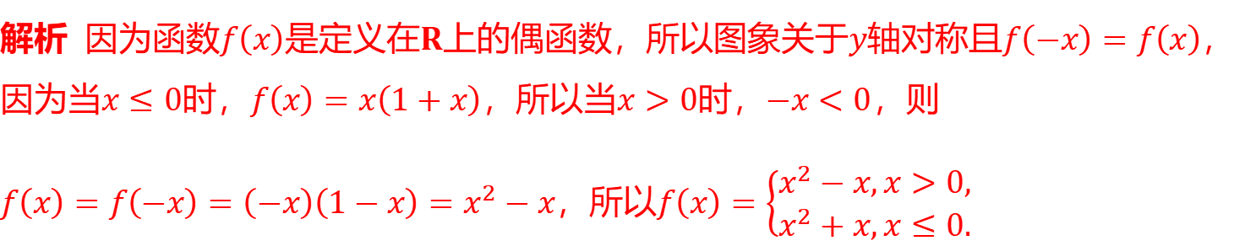

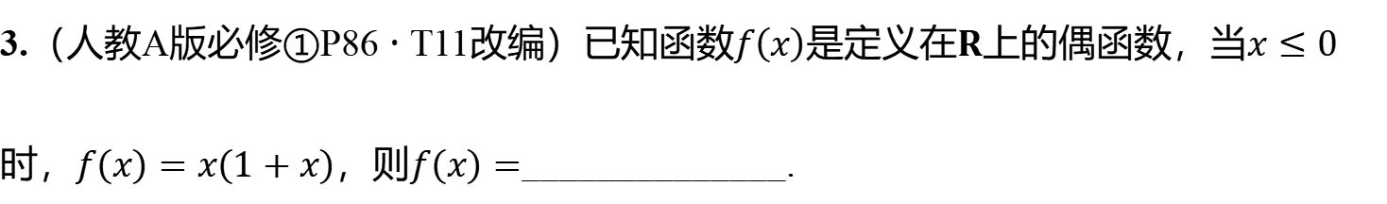
题组2 走进教材
3.（人教A版必修①P86 · T11改编）已知函数$f\left(x\right)$是定义在$R$上的偶函数，当$x≤0$
时，$f\left(x\right)=x\left(1+x\right)$，则$f\left(x\right)=$ _ _____________.
$\left\{\begin{aligned}&x^{2}−x,x>0, \\ &x^{2}+x,x≤0\end{aligned}\right.$
解析 因为函数$f\left(x\right)$是定义在$R$上的偶函数，所以图象关于$y$轴对称且$f\left(−x\right)=f\left(x\right)$ ，
因为当$x≤0$时，$f\left(x\right)=x\left(1+x\right)$，所以当$x>0$时，$−x<0$ ，则
$f\left(x\right)=f\left(−x\right)=\left(−x\right)\left(1−x\right)=x^{2}−x$，所以$f\left(x\right)=\left\{\begin{aligned}&x^{2}−x,x>0, \\ &x^{2}+x,x≤0.\end{aligned}\right.$

Slide 15
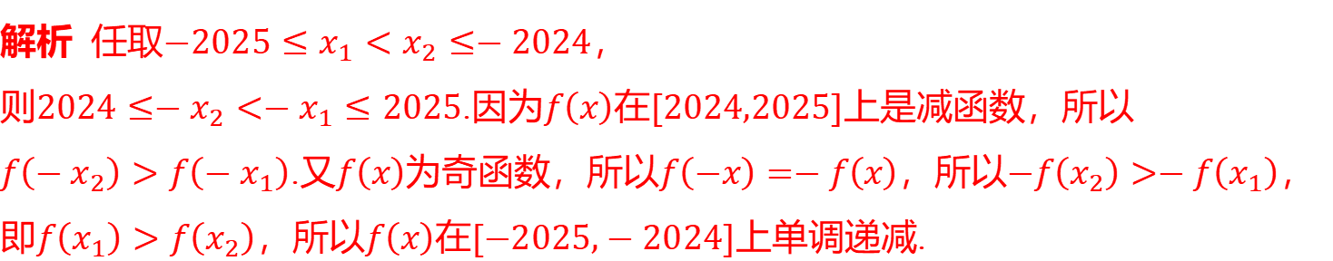
4.（人教A版必修①P101 · T9改编）已知奇函数$f\left(x\right)$在$[2024,2025]$ 上单调递减，则它
在$[−2025,−2024]$ 上单调递____.（填“增”或“减”）
减
解析 任取$−2025≤x_{1}<x_{2}≤−2024$ ，
则$2024≤−x_{2}<−x_{1}≤2025$.因为$f\left(x\right)$在$[2024,2025]$ 上是减函数，所以
$f\left(−x_{2}\right)>f\left(−x_{1}\right)$.又$f\left(x\right)$为奇函数，所以$f\left(−x\right)=−f\left(x\right)$，所以$−f\left(x_{2}\right)>−f\left(x_{1}\right)$ ，
即$f\left(x_{1}\right)>f\left(x_{2}\right)$，所以$f\left(x\right)$在$[−2025,−2024]$ 上单调递减.

Slide 16
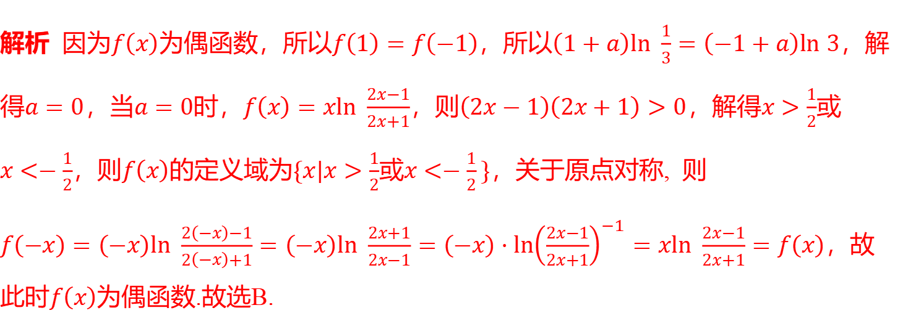
题组3 走向高考
5.（2023 · 新高考Ⅱ卷）若$f\left(x\right)=\left(x+a\right)ln \frac{2x−1}{2x+1}$为偶函数，则$a=$ ( ) .
B
A.-1 B.0 C.$\frac{1}{2}$ D.1
解析 因为$f\left(x\right)$为偶函数，所以$f\left(1\right)=f\left(−1\right)$，所以$\left(1+a\right)ln \frac{1}{3}=\left(−1+a\right)ln 3$ ，解
得$a=0$，当$a=0$时，$f\left(x\right)=xln \frac{2x−1}{2x+1}$，则$\left(2x−1\right)\left(2x+1\right)>0$，解得$x>\frac{1}{2}$ 或
$x<−\frac{1}{2}$，则$f\left(x\right)$的定义域为$\{x|x>\frac{1}{2}$或$x<−\frac{1}{2}\}$ ，关于原点对称, 则
$f\left(−x\right)=\left(−x\right)ln \frac{2\left(−x\right)−1}{2\left(−x\right)+1}=\left(−x\right)ln \frac{2x+1}{2x−1}=\left(−x\right)⋅ln{\left(\frac{2x−1}{2x+1}\right)}^{−1}=xln \frac{2x−1}{2x+1}=f\left(x\right)$ ，故
此时$f\left(x\right)$ 为偶函数.故选B.

Slide 17
考点聚焦·突破

Slide 18

考点一 函数的奇偶性［多维探究］
&1& 判断函数的奇偶性
典例1 判断下列函数的奇偶性.
（1）$f\left(x\right)=\sqrt{2−x^{2}}+\sqrt{x^{2}−2}$ ；
（2）$f\left(x\right)=\left\{\begin{aligned}&x^{2}−2x+3,x>0, \\ &−x^{2}−2x−3,x<0\text{；}\end{aligned}\right.$
（3）$f\left(x\right)=\log_{2}\left(x+\sqrt{x^{2}+1}\right)$ .

Slide 19
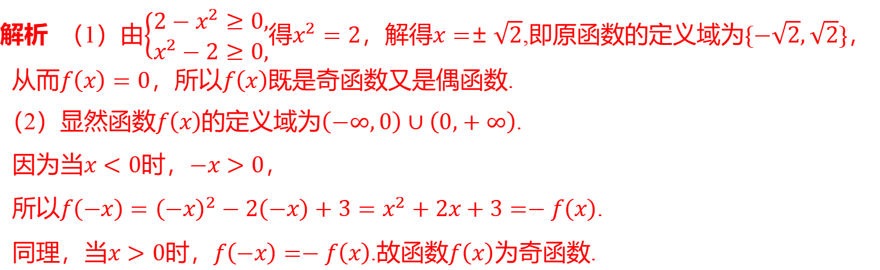
解析 （1）由$\left\{\begin{aligned}&2−x^{2}≥0, \\ &x^{2}−2≥0,\end{aligned}\right.$得$x^{2}=2$，解得$x=±\sqrt{2}$,即原函数的定义域为$\{−\sqrt{2},\sqrt{2}\}$ ，
从而$f\left(x\right)=0$，所以$f\left(x\right)$ 既是奇函数又是偶函数.
（2）显然函数$f\left(x\right)$的定义域为$\left(−∞,0\right)∪\left(0,+∞\right)$ .
因为当$x<0$时，$−x>0$ ，
所以$f\left(−x\right)={\left(−x\right)}^{2}−2\left(−x\right)+3=x^{2}+2x+3=−f\left(x\right)$ .
同理，当$x>0$时，$f\left(−x\right)=−f\left(x\right)$.故函数$f\left(x\right)$ 为奇函数.

Slide 20
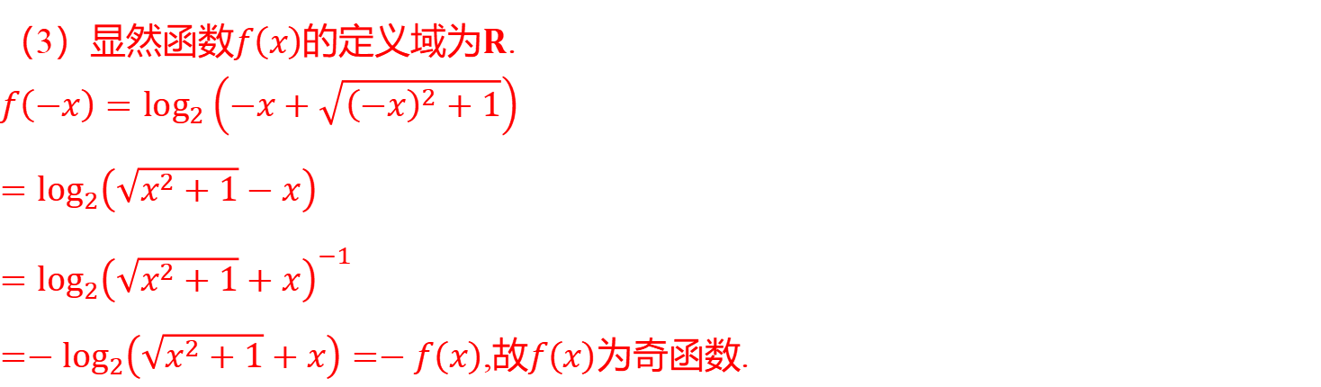
（3）显然函数$f\left(x\right)$的定义域为$R$ .
$f\left(−x\right)=\log_{2}\left(−x+\sqrt{{\left(−x\right)}^{2}+1}\right)$
$=\log_{2}\left(\sqrt{x^{2}+1}−x\right)$
$=\log_{2}{\left(\sqrt{x^{2}+1}+x\right)}^{−1}$
$=−\log_{2}\left(\sqrt{x^{2}+1}+x\right)=−f\left(x\right)$,故$f\left(x\right)$ 为奇函数.

Slide 21

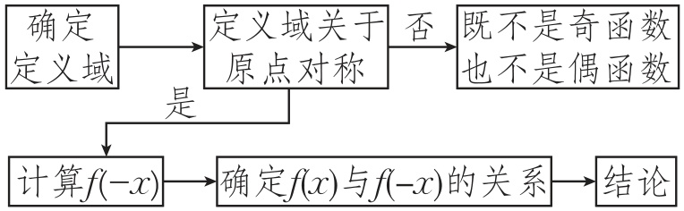
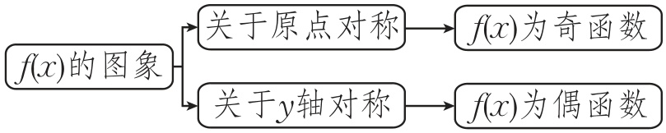
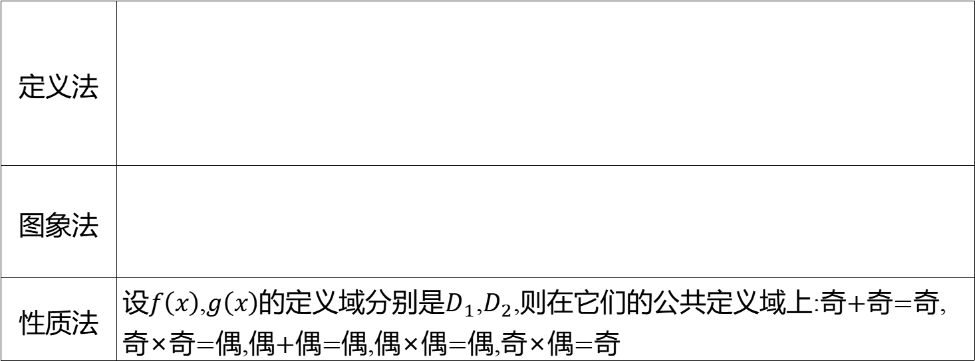
函数奇偶性的判断方法
定义法
图象法
性质法 | 设$f\left(x\right)$,$g\left(x\right)$的定义域分别是$D_{1}$,$D_{2}$,则在它们的公共定义域上:奇$+$奇$=$ 奇, 奇×奇$=$偶,偶$+$偶$=$偶,偶×偶$=$偶,奇×偶$=$ 奇

Slide 22

&2& 利用奇偶性求解析式
典例2 已知函数$f\left(x\right)$是定义在$R$上的奇函数，且当$x≥0$时，$f\left(x\right)=2^{x}+x−1$ ，则
当$x<0$时，$f\left(x\right)=$ ( ) .
D
A.$2^{−x}−x−1$ B.$2^{−x}+x+1$ C.$−2^{−x}−x−1$ D.$−2^{−x}+x+1$
解析 当$x<0$时，$−x>0$，因为$f\left(x\right)$ 是奇函数，
所以$f\left(x\right)=−f\left(−x\right)=−2^{−x}+x+1$ .故选D.

Slide 23

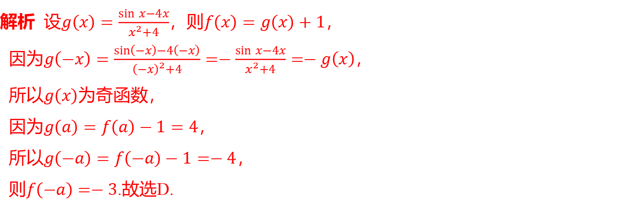
&3& 利用奇偶性求函数值
典例3 已知函数$f\left(x\right)=\frac{sin x−4x}{x^{2}+4}+1$，且$f\left(a\right)=5$，则$f\left(−a\right)=$ ( ) .
D
A.2 B.3 C.$−2$ D.$−3$
解析 设$g\left(x\right)=\frac{sin x−4x}{x^{2}+4}$，则$f\left(x\right)=g\left(x\right)+1$ ，
因为$g\left(−x\right)=\frac{sin\left(−x\right)−4\left(−x\right)}{{\left(−x\right)}^{2}+4}=−\frac{sin x−4x}{x^{2}+4}=−g\left(x\right)$ ，
所以$g\left(x\right)$ 为奇函数，
因为$g\left(a\right)=f\left(a\right)−1=4$ ，
所以$g\left(−a\right)=f\left(−a\right)−1=−4$ ，
则$f\left(−a\right)=−3$ .故选D.

Slide 24

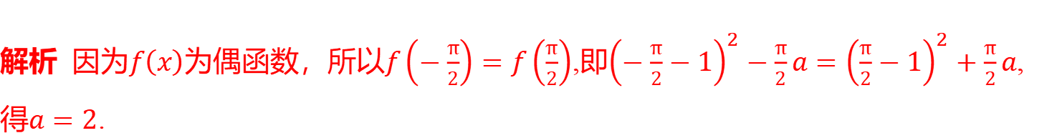
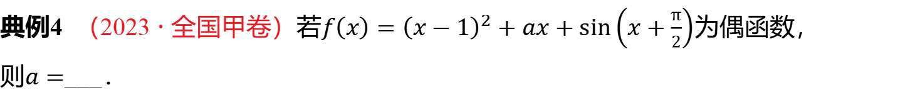
&4& 利用奇偶性求参数值
典例4 （2023 · 全国甲卷）若$f\left(x\right)={\left(x−1\right)}^{2}+ax+sin\left(x+\frac{π}{2}\right)$ 为偶函数，
则$a=$ ___．
2
解析 因为$f\left(x\right)$为偶函数，所以$f\left(−\frac{π}{2}\right)=f\left(\frac{π}{2}\right)$,即${\left(−\frac{π}{2}−1\right)}^{2}−\frac{π}{2}a={\left(\frac{π}{2}−1\right)}^{2}+\frac{π}{2}a$ ,
得$a=2$ .

Slide 25
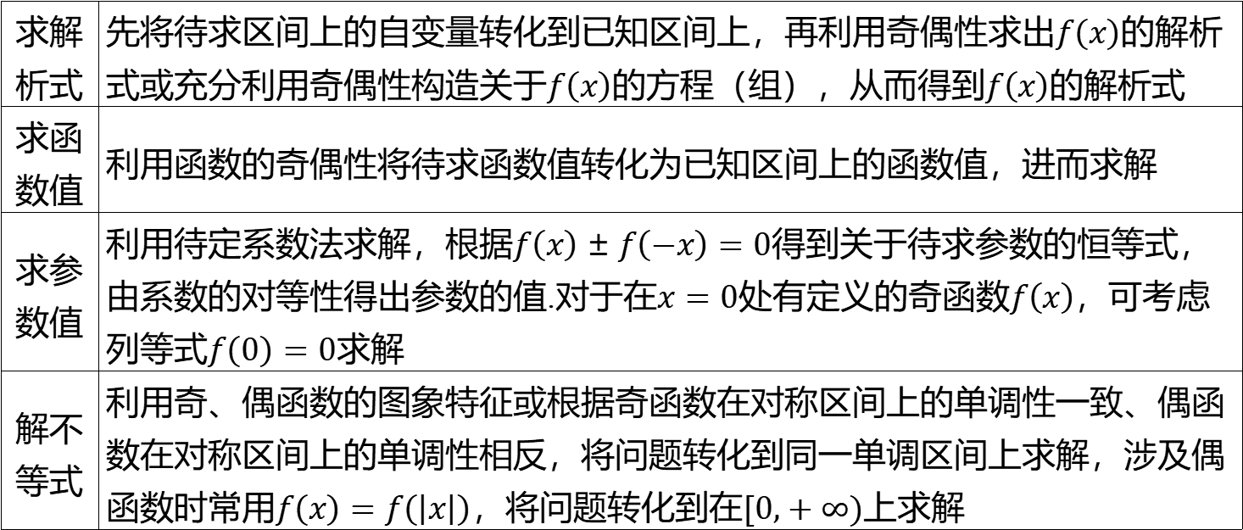
函数奇偶性的应用类型及解题策略
求解 析式 | 先将待求区间上的自变量转化到已知区间上，再利用奇偶性求出$f\left(x\right)$ 的解析 式或充分利用奇偶性构造关于$f\left(x\right)$的方程（组），从而得到$f\left(x\right)$ 的解析式
求函 数值 | 利用函数的奇偶性将待求函数值转化为已知区间上的函数值，进而求解
求参 数值 | 利用待定系数法求解，根据$f\left(x\right)±f\left(−x\right)=0$ 得到关于待求参数的恒等式， 由系数的对等性得出参数的值.对于在$x=0$处有定义的奇函数$f\left(x\right)$ ，可考虑 列等式$f\left(0\right)=0$ 求解
解不 等式 | 利用奇、偶函数的图象特征或根据奇函数在对称区间上的单调性一致、偶函 数在对称区间上的单调性相反，将问题转化到同一单调区间上求解，涉及偶 函数时常用$f\left(x\right)=f\left(\left|x\right|\right)$，将问题转化到在$[0,+∞)$ 上求解

Slide 26

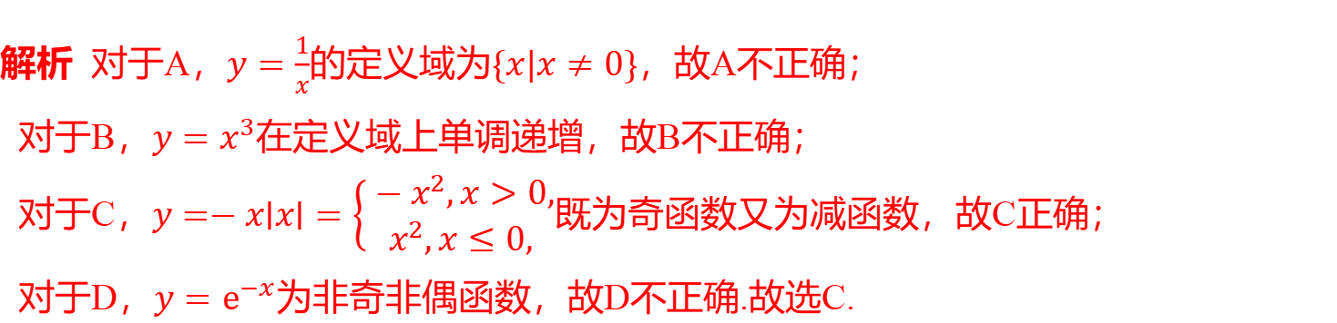
1.（2024 · 江西校考）下列函数中，既是奇函数又在$\left(−∞,+∞\right)$ 上单调递减的是
( ) .
C
A.$y=\frac{1}{x}$ B.$y=x^{3}$ C.$y=−x\left|x\right|$ D.$y=e^{−x}$
解析 对于A，$y=\frac{1}{x}$的定义域为$\{x|x≠0\}$ ，故A不正确；
对于B，$y=x^{3}$ 在定义域上单调递增，故B不正确；
对于C，$y=−x∣x∣=\left\{\begin{aligned}&−x^{2},x>0, \\ &x^{2},x≤0,\end{aligned}\right.$ 既为奇函数又为减函数，故C正确；
对于D，$y=e^{−x}$ 为非奇非偶函数，故D不正确.故选C.

Slide 27
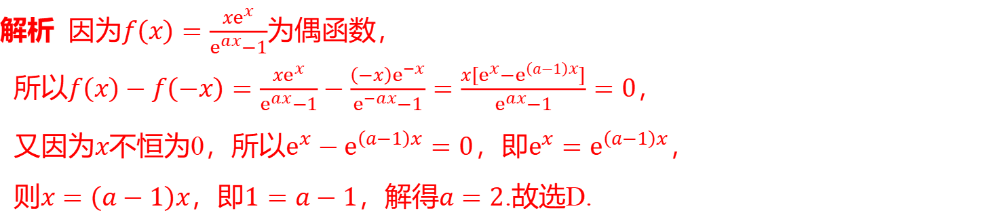
2.（2023 · 全国乙卷）已知$f\left(x\right)=\frac{xe^{x}}{e^{ax}−1}$是偶函数，则$a=$ ( ) .
D
A.$−2$ B.$−1$ C.1 D.2
解析 因为$f\left(x\right)=\frac{xe^{x}}{e^{ax}−1}$ 为偶函数，
所以$f\left(x\right)−f\left(−x\right)=\frac{xe^{x}}{e^{ax}−1}−\frac{\left(−x\right)e^{−x}}{e^{−ax}−1}=\frac{x[e^{x}−e^{\left(a−1\right)x}]}{e^{ax}−1}=0$ ，
又因为$x$不恒为0，所以$e^{x}−e^{\left(a−1\right)x}=0$，即$e^{x}=e^{\left(a−1\right)x}$ ，
则$x=\left(a−1\right)x$，即$1=a−1$，解得$a=2$ .故选D.

Slide 28
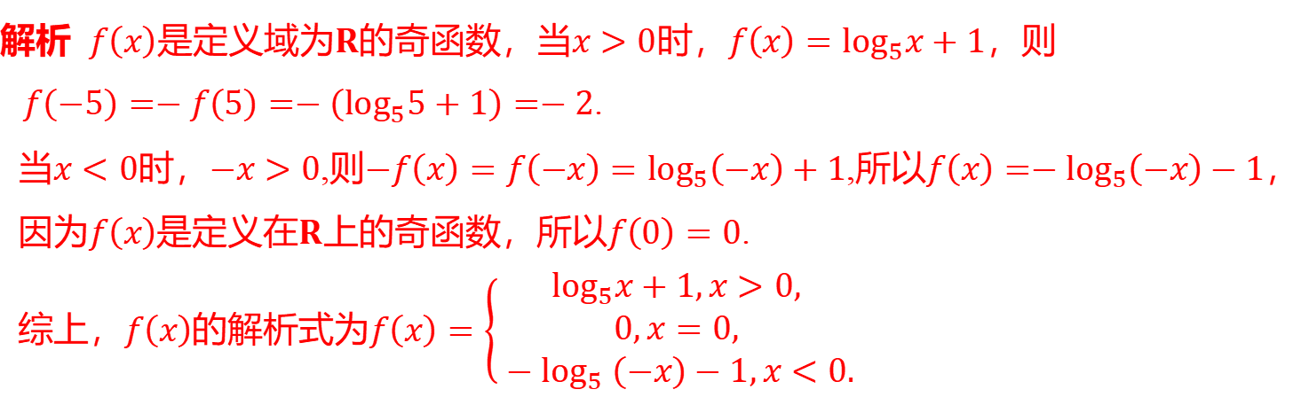
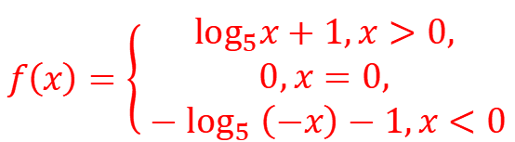

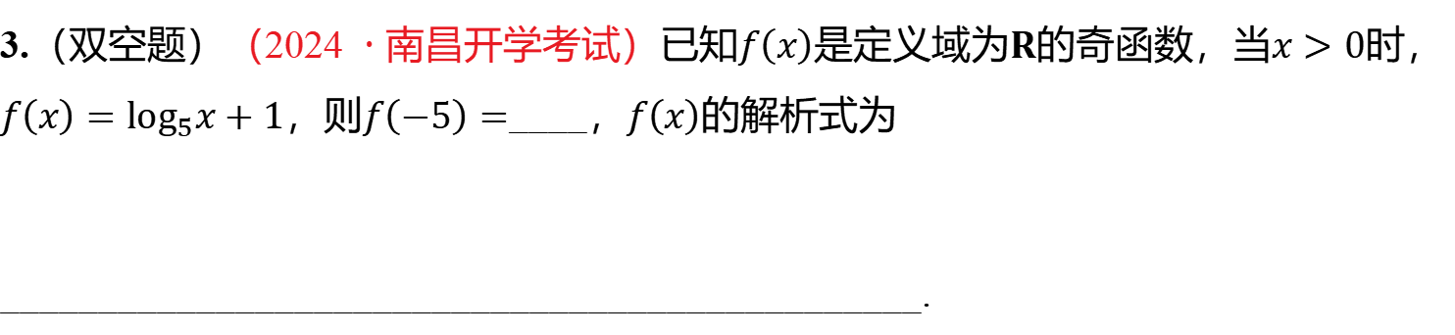
3.（双空题）（2024 · 南昌开学考试）已知$f\left(x\right)$是定义域为$R$的奇函数，当$x>0$ 时，
$f\left(x\right)=\log_{5}x+1$，则$f\left(−5\right)=$____，$f\left(x\right)$ 的解析式为
_ ______________________________________________.
$−2$
$f\left(x\right)=\left\{\begin{aligned}&\log_{5}x+1,x>0, \\ &0,x=0, \\ &−\log_{5} \left(−x\right)−1,x<0\end{aligned}\right.$
解析 $f\left(x\right)$是定义域为$R$的奇函数，当$x>0$时，$f\left(x\right)=\log_{5}x+1$ ，则
$f\left(−5\right)=−f\left(5\right)=−\left(\log_{5}5+1\right)=−2$ .
当$x<0$时，$−x>0$,则$−f\left(x\right)=f\left(−x\right)=\log_{5}\left(−x\right)+1$,所以$f\left(x\right)=−\log_{5}\left(−x\right)−1$ ，
因为$f\left(x\right)$是定义在$R$上的奇函数，所以$f\left(0\right)=0$ .
综上，$f\left(x\right)$的解析式为$f\left(x\right)=\left\{\begin{aligned}&\log_{5}x+1,x>0, \\ &0,x=0, \\ &−\log_{5} \left(−x\right)−1,x<0.\end{aligned}\right.$

Slide 29

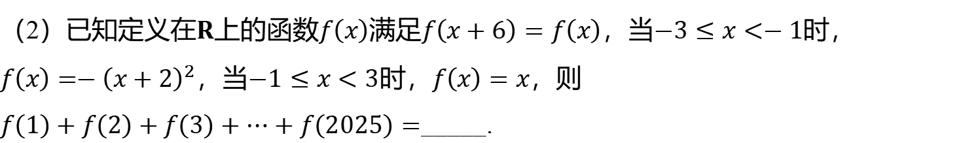
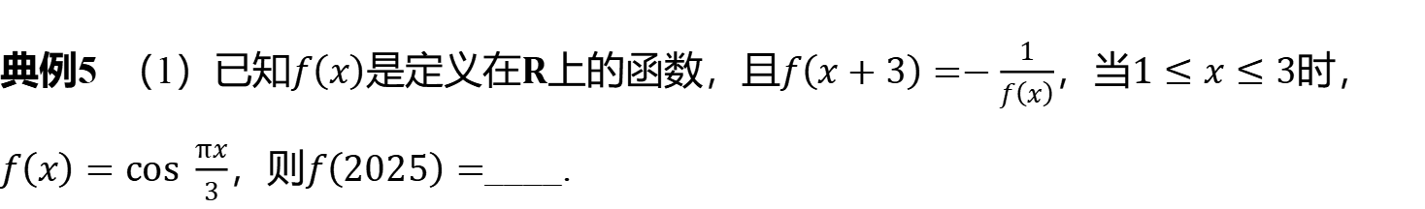
考点二 函数的周期性［师生共研］
典例5 （1）已知$f\left(x\right)$是定义在$R$上的函数，且$f\left(x+3\right)=−\frac{1}{f\left(x\right)}$，当$1≤x≤3$ 时，
$f\left(x\right)=cos \frac{πx}{3}$，则$f\left(2025\right)=$ ____.
$−1$
（2）已知定义在$R$上的函数$f\left(x\right)$满足$f\left(x+6\right)=f\left(x\right)$，当$−3≤x<−1$ 时，
$f\left(x\right)=−{\left(x+2\right)}^{2}$，当$−1≤x<3$时，$f\left(x\right)=x$ ，则
$f\left(1\right)+f\left(2\right)+f\left(3\right)+⋯+f\left(2025\right)=$ _____.
339

Slide 30
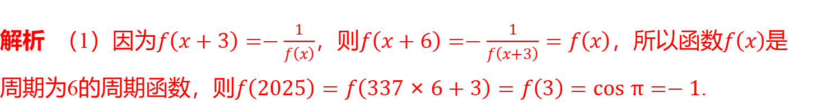
解析 （1）因为$f\left(x+3\right)=−\frac{1}{f\left(x\right)}$，则$f\left(x+6\right)=−\frac{1}{f\left(x+3\right)}=f\left(x\right)$，所以函数$f\left(x\right)$ 是
周期为6的周期函数，则$f\left(2025\right)=f\left(337×6+3\right)=f\left(3\right)=cos π=−1$ .

Slide 31
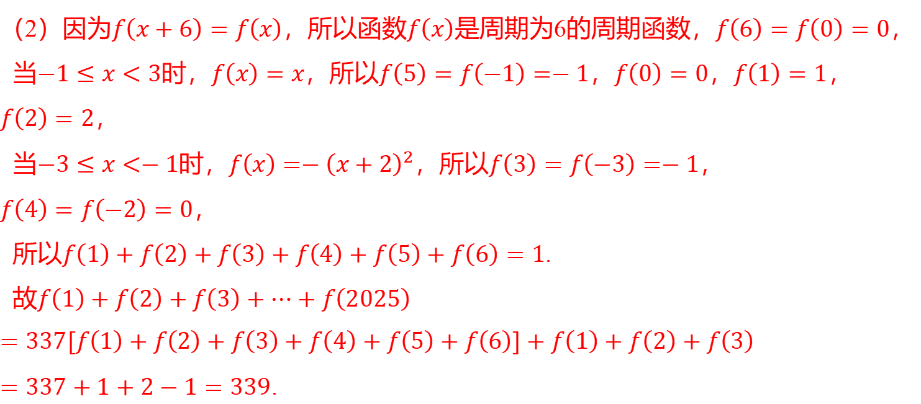
（2）因为$f\left(x+6\right)=f\left(x\right)$，所以函数$f\left(x\right)$是周期为6的周期函数，$f\left(6\right)=f\left(0\right)=0$ ，
当$−1≤x<3$时，$f\left(x\right)=x$，所以$f\left(5\right)=f\left(−1\right)=−1$，$f\left(0\right)=0$，$f\left(1\right)=1$ ，
$f\left(2\right)=2$ ，
当$−3≤x<−1$时，$f\left(x\right)=−{\left(x+2\right)}^{2}$，所以$f\left(3\right)=f\left(−3\right)=−1$ ，
$f\left(4\right)=f\left(−2\right)=0$ ，
所以$f\left(1\right)+f\left(2\right)+f\left(3\right)+f\left(4\right)+f\left(5\right)+f\left(6\right)=1$ .
故$f\left(1\right)+f\left(2\right)+f\left(3\right)+⋯+f\left(2025\right)$
$=337[f\left(1\right)+f\left(2\right)+f\left(3\right)+f\left(4\right)+f\left(5\right)+f\left(6\right)]+f\left(1\right)+f\left(2\right)+f\left(3\right)$
$=337+1+2−1=339$ .

Slide 32
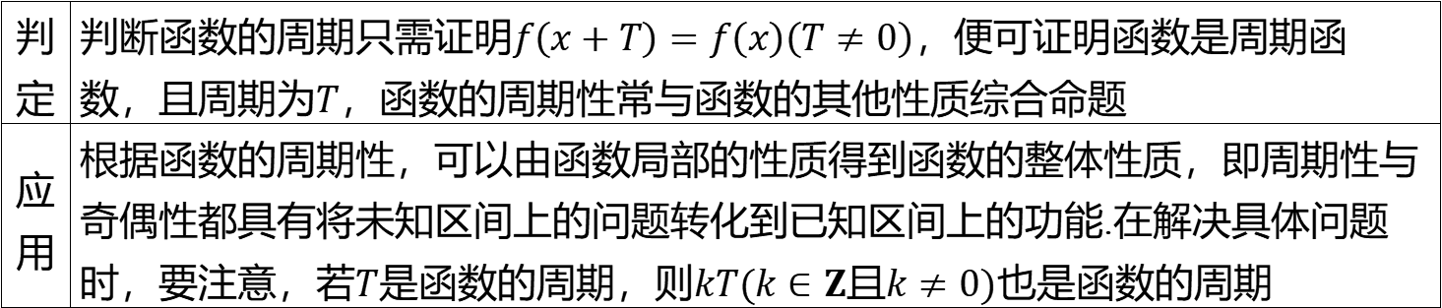
函数周期性的判定与应用的解题策略
判 定 | 判断函数的周期只需证明$f\left(x+T\right)=f\left(x\right)\left(T≠0\right)$ ，便可证明函数是周期函 数，且周期为$T$ ，函数的周期性常与函数的其他性质综合命题
应 用 | 根据函数的周期性，可以由函数局部的性质得到函数的整体性质，即周期性与 奇偶性都具有将未知区间上的问题转化到已知区间上的功能.在解决具体问题 时，要注意，若$T$是函数的周期，则$kT(k∈Z$且$k≠0)$ 也是函数的周期

Slide 33

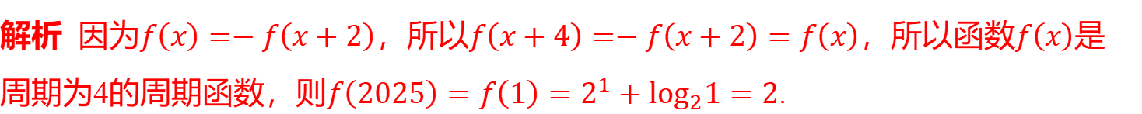
1. 已知定义在$R$上的函数$f\left(x\right)$满足$f\left(x\right)=−f\left(x+2\right)$，当$x∈(0,2]$ 时，
$f\left(x\right)=2^{x}+\log_{2}x$，则$f\left(2025\right)=$ ___.
2
解析 因为$f\left(x\right)=−f\left(x+2\right)$，所以$f\left(x+4\right)=−f\left(x+2\right)=f\left(x\right)$，所以函数$f\left(x\right)$ 是
周期为4的周期函数，则$f\left(2025\right)=f\left(1\right)=2^{1}+\log_{2}1=2$ .

Slide 34
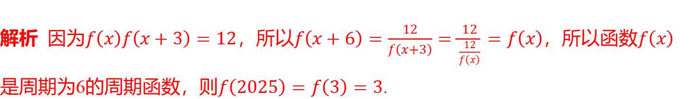
3
2. 若函数$f\left(x\right)$满足$f\left(x\right)f\left(x+3\right)=12$，且$f\left(3\right)=3$，则$f\left(2025\right)=$ ___.
解析 因为$f\left(x\right)f\left(x+3\right)=12$，所以$f\left(x+6\right)=\frac{12}{f\left(x+3\right)}=\frac{12}{\frac{12}{f\left(x\right)}}=f\left(x\right)$，所以函数$f\left(x\right)$
是周期为6的周期函数，则$f\left(2025\right)=f\left(3\right)=3$ .

Slide 35
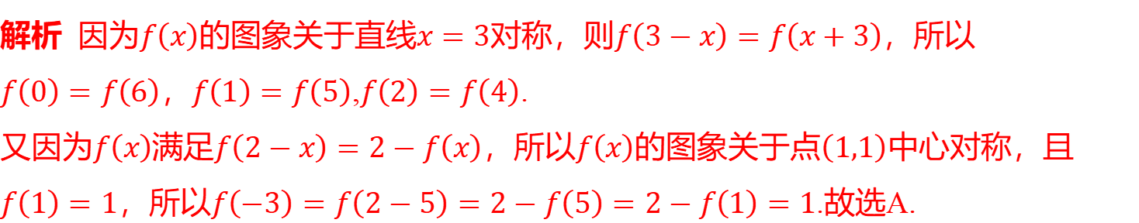
考点三 函数的对称性［自主练透］
1. 已知定义在$R$上的函数$f\left(x\right)$满足$f\left(2−x\right)=2−f\left(x\right)$，若$f\left(x\right)$的图象关于直线$x=3$
对称，则下列结论正确的是( ) .
A
A.$f\left(−3\right)=1$ B.$f\left(0\right)=0$ C.$f\left(3\right)=2$ D.$f\left(5\right)=−1$
解析 因为$f\left(x\right)$的图象关于直线$x=3$对称，则$f\left(3−x\right)=f\left(x+3\right)$ ，所以
$f\left(0\right)=f\left(6\right)$，$f\left(1\right)=f\left(5\right)$,$f\left(2\right)=f\left(4\right)$ .
又因为$f\left(x\right)$满足$f\left(2−x\right)=2−f\left(x\right)$，所以$f\left(x\right)$的图象关于点$\left(1,1\right)$ 中心对称，且
$f\left(1\right)=1$，所以$f\left(−3\right)=f\left(2−5\right)=2−f\left(5\right)=2−f\left(1\right)=1$ .故选A.

Slide 36
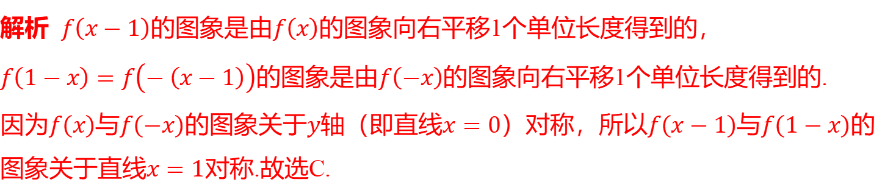
2. 设函数$y=f\left(x\right)$的定义域为$R$，则函数$y=f\left(x−1\right)$的图象与$y=f\left(1−x\right)$ 的图象
( ) .
C
A.关于$y$轴对称 B.关于$x$ 轴对称
C.关于直线$x=1$对称 D.关于直线$y=1$ 对称
解析 $f\left(x−1\right)$的图象是由$f\left(x\right)$ 的图象向右平移1个单位长度得到的，
$f\left(1−x\right)=f\left(−\left(x−1\right)\right)$的图象是由$f\left(−x\right)$ 的图象向右平移1个单位长度得到的.
因为$f\left(x\right)$与$f\left(−x\right)$的图象关于$y$轴（即直线$x=0$）对称，所以$f\left(x−1\right)$与$f\left(1−x\right)$ 的
图象关于直线$x=1$ 对称.故选C.

Slide 37
函数对称性问题的解题策略
1. 求解与函数的对称性有关的问题时，应根据题目特征和对称性的定义，求出函数
的对称轴或对称中心.
2. 解决函数对称性有关的问题时，一般结合函数图象，利用对称性解决求值或参数问题.

